Slide 1
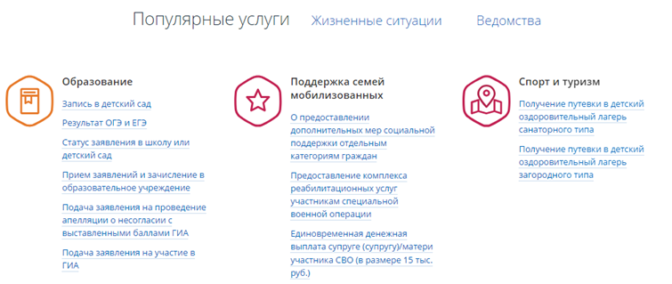
Подача заявления для участия в ГИА через РПГУ
09.01.2024
– начало приема заявлений через РПГУ
4 категории:
- выпускники текущего года (9 и 11 классы);
- выпускники, не прошедшие ГИА;
- выпускники прошлых лет;
- обучающиеся СПО.
01.02.2023
– окончание приема заявлений ГИА-11
01.03.2023
– окончание приема заявлений ГИА-9

Slide 2
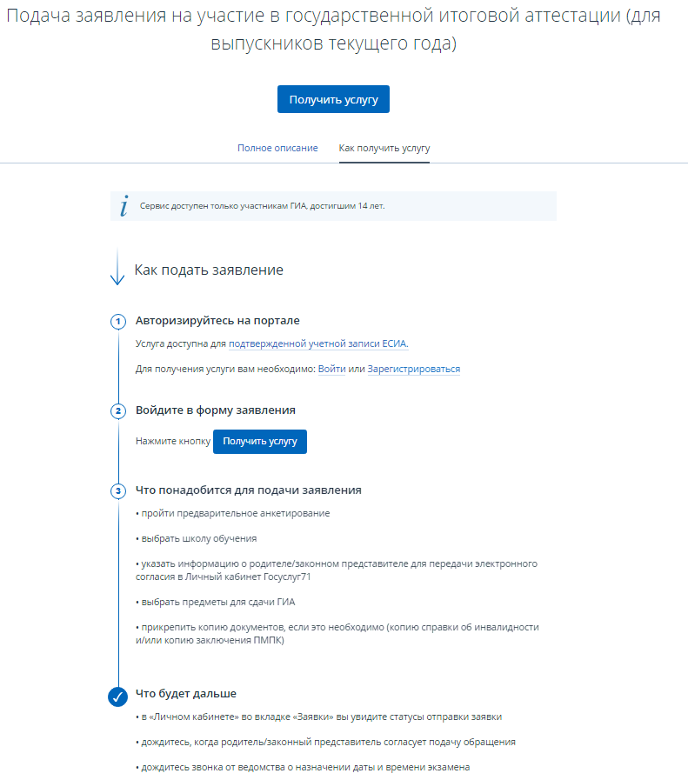
ВАЖНО!
- сервис доступен участникам, достигшим 14 лет
- обязательно наличие учетной записи ЕСИА
24 часа
– срок согласования родителем заявления ВТГ
5 дней
- срок обработки заявления оператором
Координаторы и операторы от ОО имеют доступ к РСЭП ТО
Действующая ЭЦП у директора или оператора в ОО
Инструкции направлены 25.12.2023 на почты
муниципальных координаторов

